Slide 1
Отчет по лабораторной работе №1
Установка и конфигурация операционной системы на виртуальную машину Раднаве Ардан, НКАбд04-24

Slide 2
Цель работы
Приобретение практических навыков установки операционной системы на виртуальную машину, настройки минимально необходимых для дальнейшей работы сервисов.

Slide 3
Ход работы
Установка Rocky
Настройка
Проверка
Анализ через dmesg

Slide 4
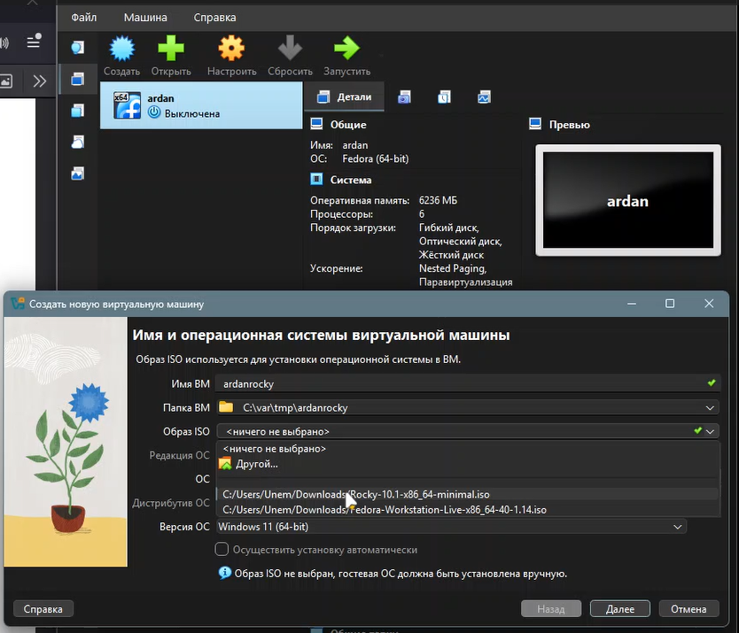
Создание операционной системы

Slide 5
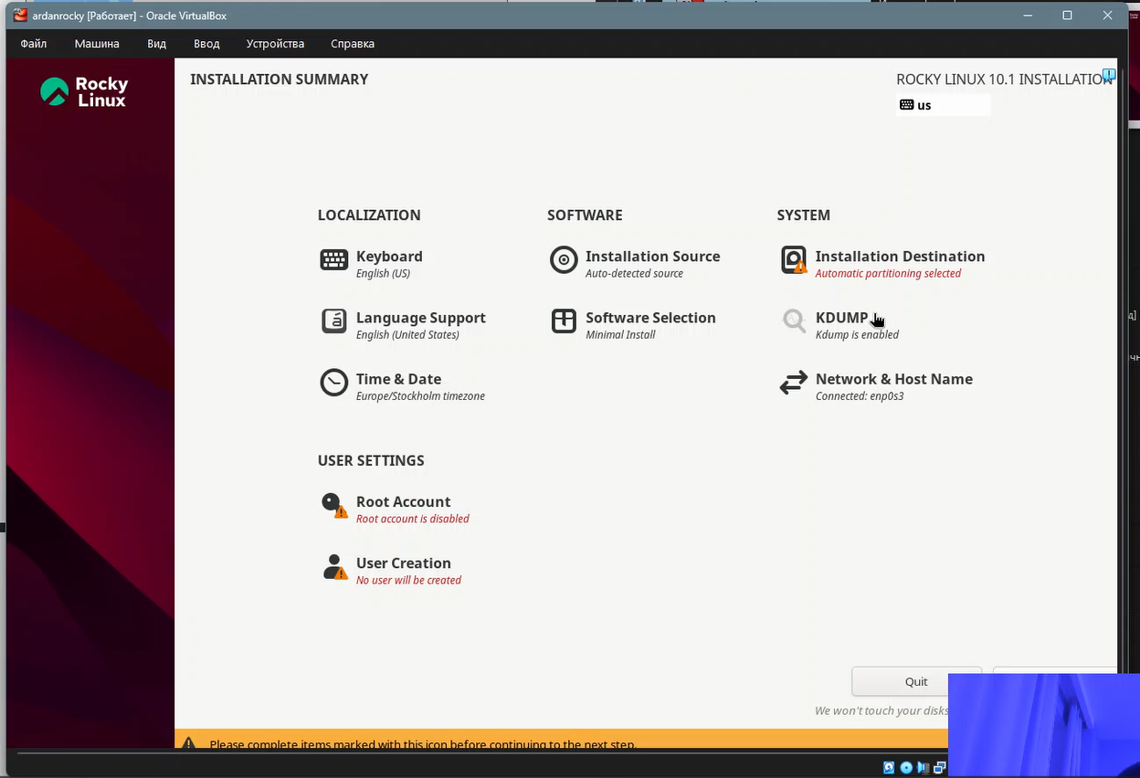
Настройка

Slide 6
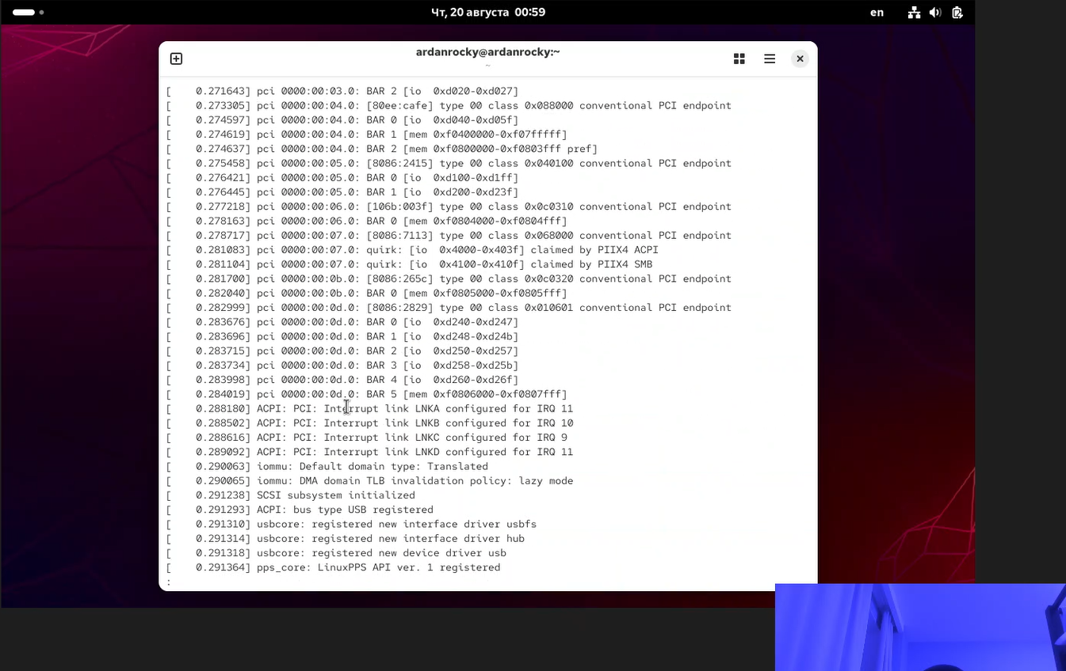
Выполнение проверок

Slide 7
Выводы
В ходе выполнения лабораторной работы были приобретены практические навыки установки ОС Rocky Linux на виртуальную машину VirtualBox: создание виртуальной машины с заданными параметрами, установка ОС с выбором базового окружения Server with GUI, первоначальная настройка учётной записи пользователя и имени хоста. Дополнительно освоен анализ последовательности загрузки системы через журнал ядра (dmesg), позволяющий определить версию ядра, характеристики процессора, тип гипервизора и параметры монтирования файловых систем.

